Slide 1
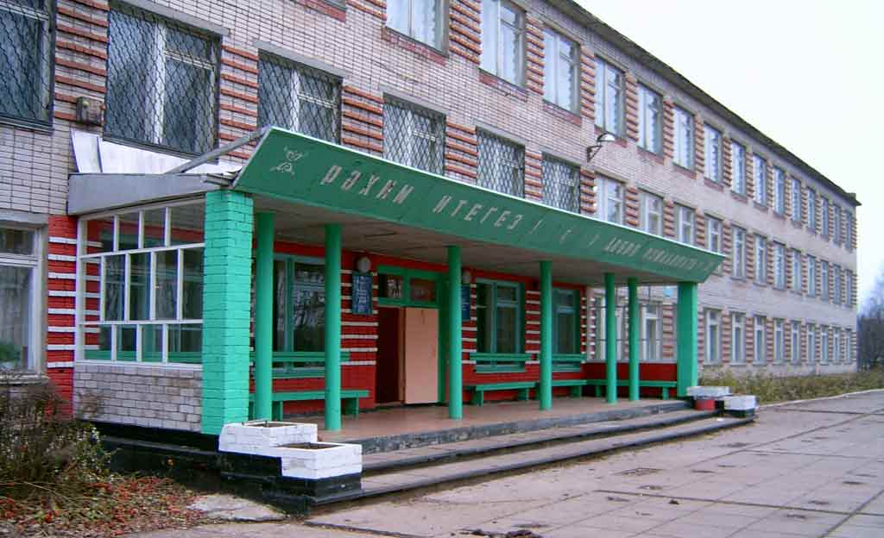

«Военно-патриотическая работа школьных музеев»
МБОУ «Средняя общеобразовательная школа пос. Новый» Тукаевского муниципального района РТ
«Школьный краеведческий музей»
«Музейное дело»
Музей основан в 1995 году. Его открытие приурочено 50-летию Победы в Великой Отечественной войне. Но экспонаты начали собирать с открытия школы - 1975 года. Свидетельство № 7125 о присвоении звания «Школьный музей» краеведческому музею «СОШ пос. Новый» Тукаевского района Республики Татарстан

Slide 2
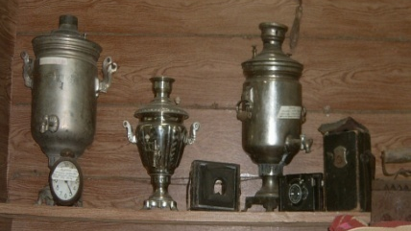
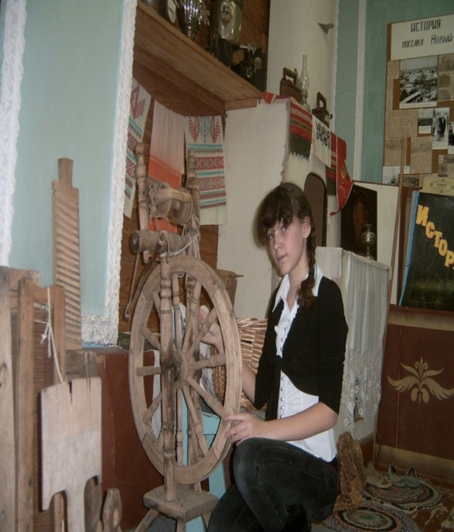
Фонд музея
общее количество экспонатов – 1210;
фонд школьного музея
основной фонд – 1000 (орудия труда,
предмета производства и быта, письменные
и печатные источники, фотографии);
вспомогательный – 210 (фото и
ксерокопии письменных и печатных
материалов, макеты, муляжи, диаграммы).
Экспонаты систематизированы в 3 направления:
военно – патриотическое,
быт и культура сел Азмушкино, Гардали, Сарайли
летопись школы.

Slide 3
Задачи, стоящие перед музеем :
Школьный музей способствует:
воспитанию у учащихся чувства патриотического, гражданского отношения к традициям, культуре и истории своего и других народов;
приобщению детей и подростков к историческому и духовному наследию родного края через практическое участие в сборе и хранении документов, изучение и благоустройство памятника.
Цели деятельности
воспитать целенаправленную деятельность по формированию у
школьников высокого патриотического сознания, возвышенного чувства
верности к своему Отечеству, готовности к выполнению гражданского
долга, важнейших конституционных обязанностей по защите интересов
Родины.
связать историю родного края с историей всей страны на местном
краеведческом материале;

Slide 4
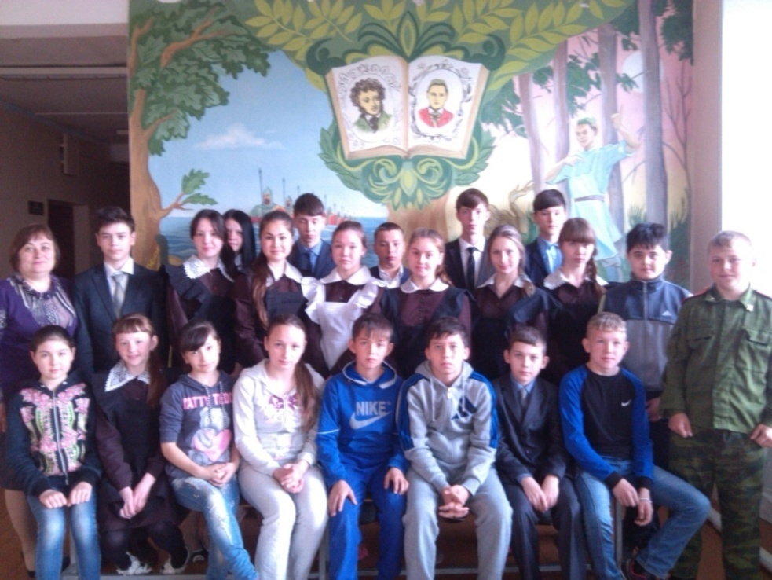
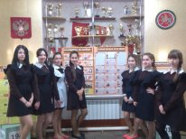
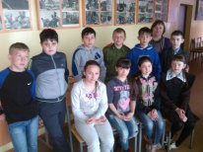
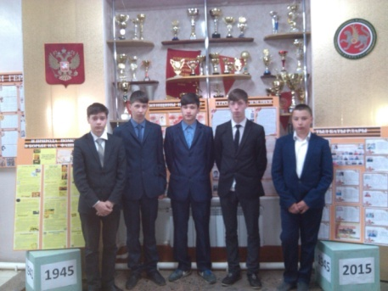
Объединение « Музейное дело»
Музейное дело
Важной частью школьной жизни, эффективным средством воспитания и обучения является школьный музей. Благотворительная, социально – значимая деятельность музея сплачивает детей и взрослых, придаёт образовательному и воспитательному процессу совершенно новое качество. Музей формирует чувство причастности и уважения к прошлому, целостное отношение к культурно – историческому наследию.

Slide 5
Социальное партнерство
Школьный музей
Совет ветеранов
ВОВ
Азьмушкинское
с/п
Ахмадуллина С
Дом культуры
«Дружба»
Совет ветеранов
Афганцев
Семьи учащихся –
выпускников школы
Военный комиссариат
Управление
образования
Тукаевского
района
Галиева Н

Slide 6
Объединение « Музейное дело»
Основные виды деятельности школьного музея:
Поисковая деятельность
Методическая работа
Оформительская работа
Основные виды деятельности музея
Text
Просветительская
деятельность
Исследовательская деятельность

Slide 7
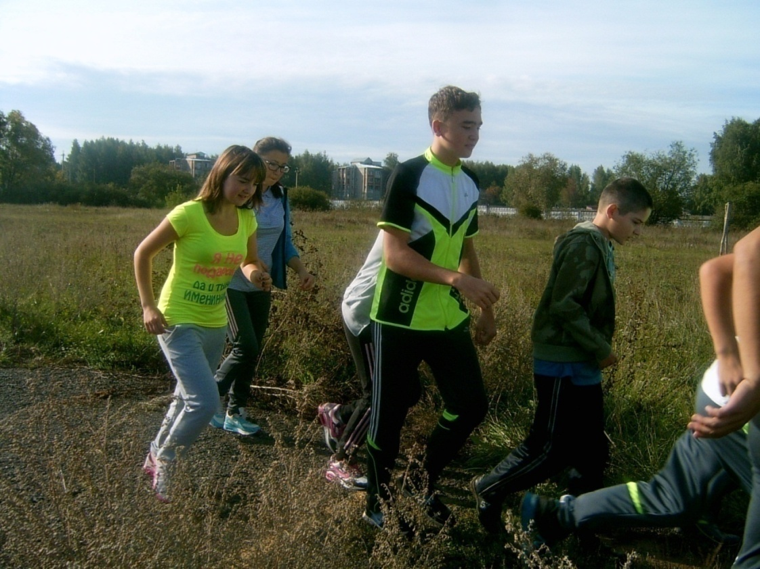
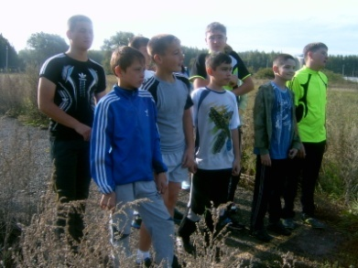
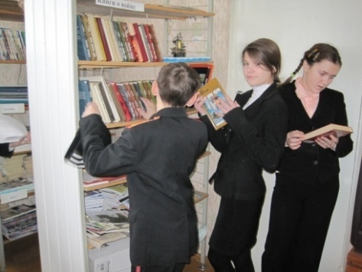
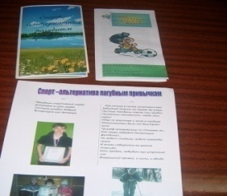
Поисковая
Виды деятельности

Slide 8
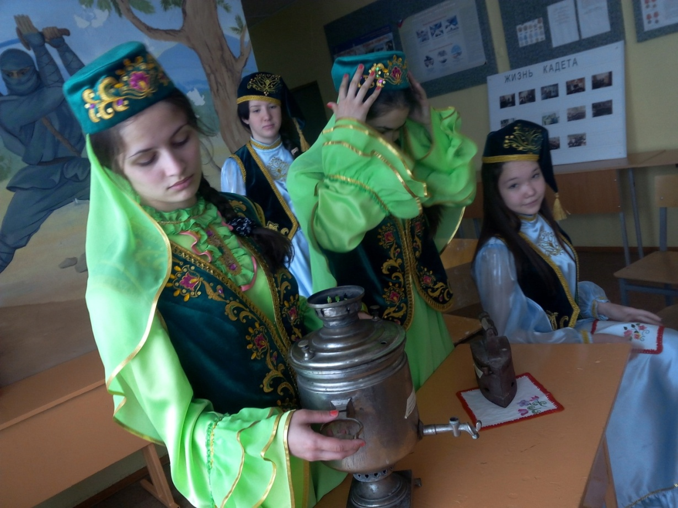
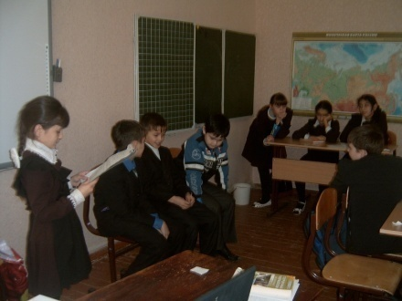
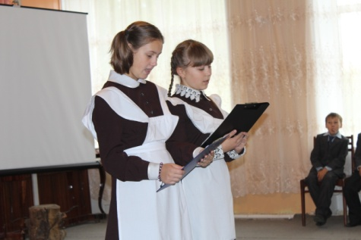
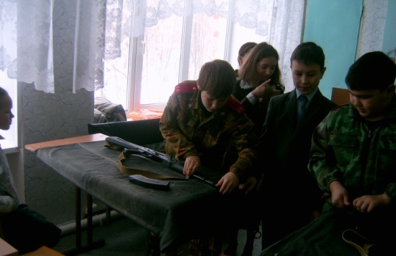
Исследовательская
Виды деятельности

Slide 9
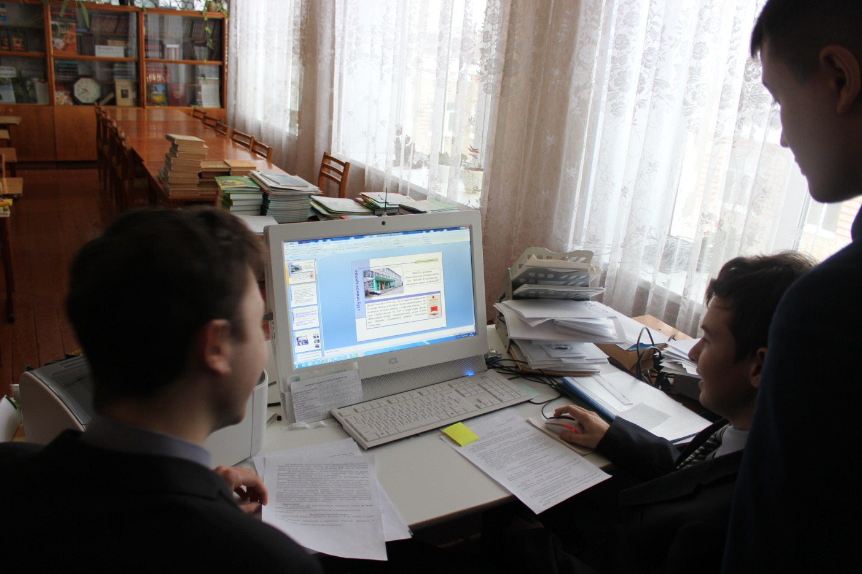
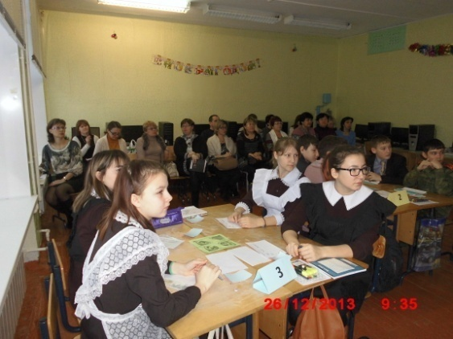
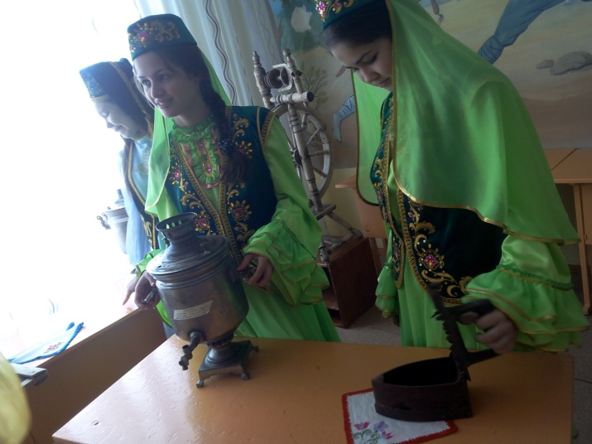
Оформительская
Виды деятельности

Slide 10
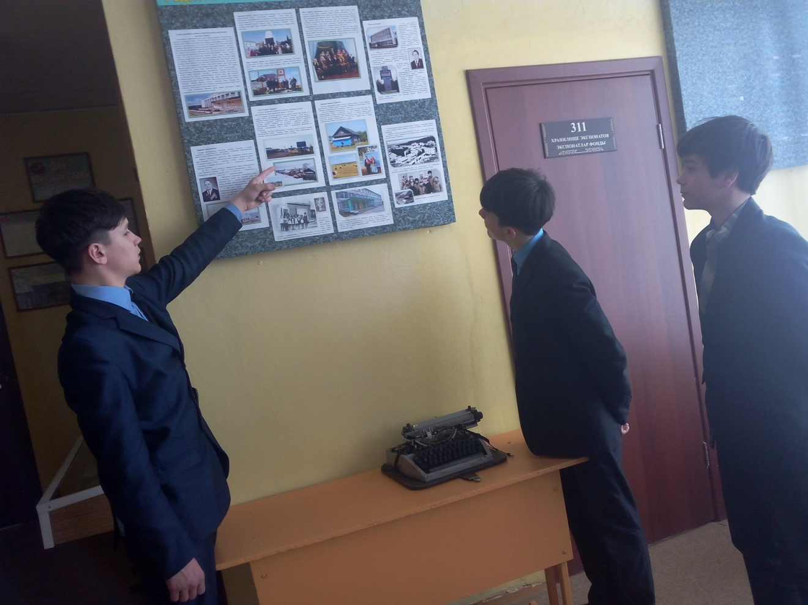
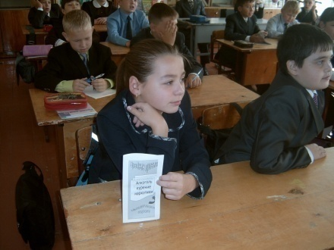
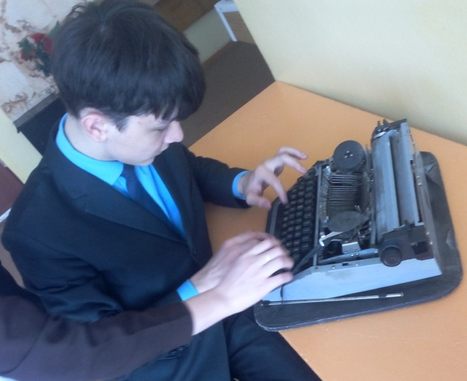
Общественно-полезная
Виды деятельности
Главный критерий повседневной работы музея — это проведение экскурсий и других форм массовой работы. При этом должен поддерживаться высокий теоретический и методический уровень этих мероприятий, комплексный подход, актуальность и занимательность, учет возраста, интересов и знаний участников, опора на экспозицию, материалы и актив музея.

Slide 11

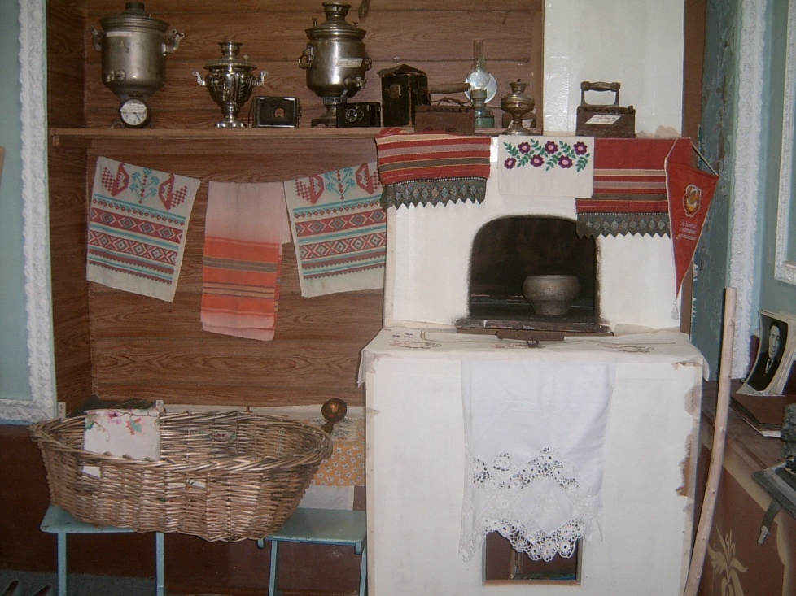
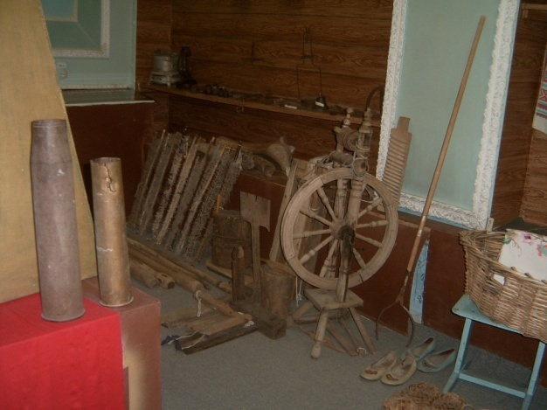
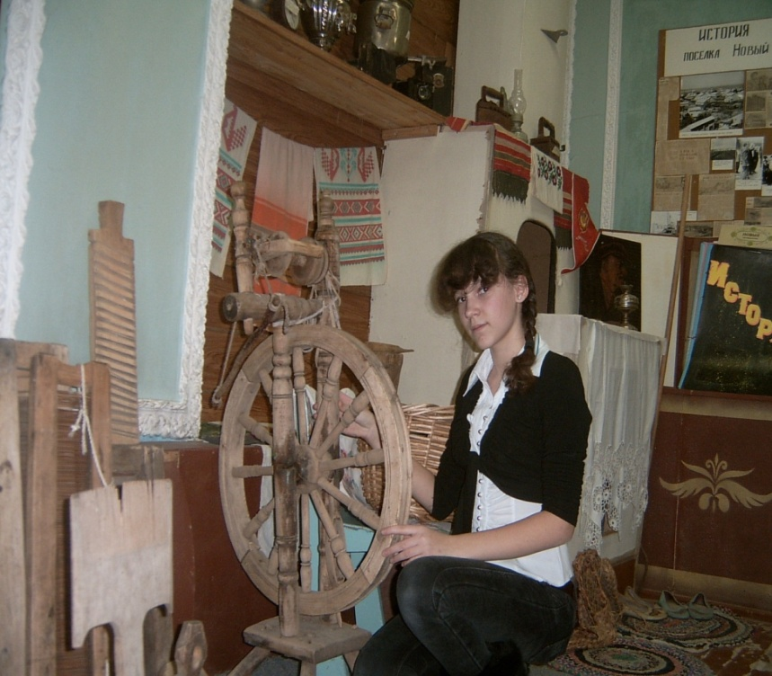
Быт народов края
Экспозиции школьного музея
Экспозиция « Быт и культура народов края » переносит нас в далёкую историю нашего села.

Slide 12
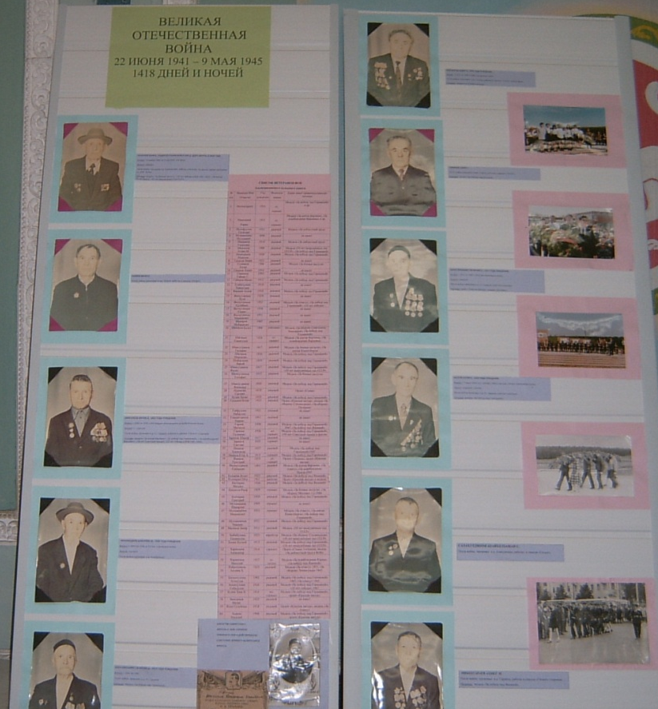
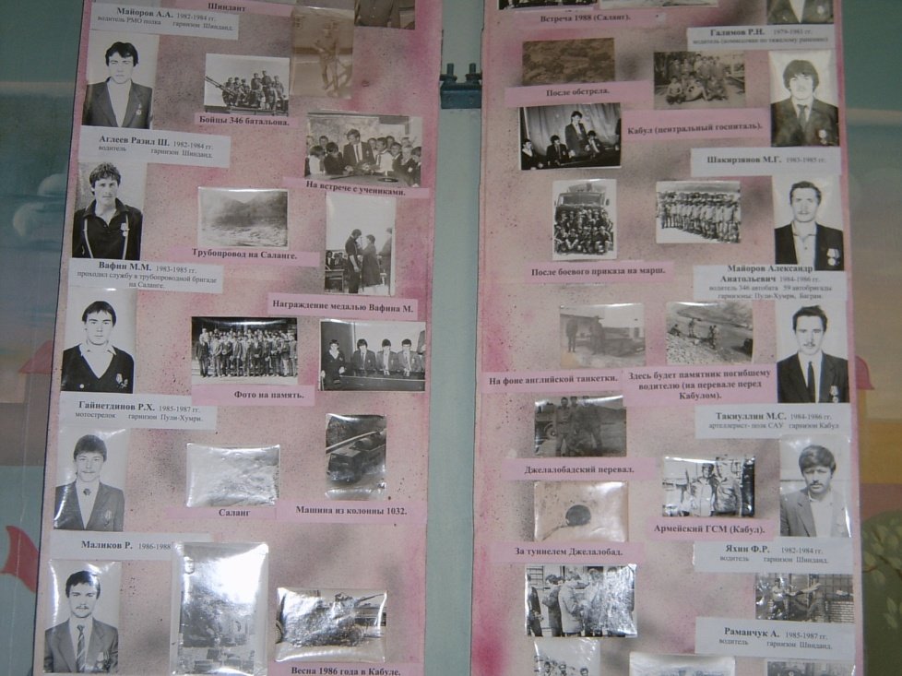
Великая отечественная война 1941-1945
Воины - интернационалисты
Экспозиции школьного музея
Основная часть экспозиции музея посвящена военно – патриотическому направлению, боевым и трудовым подвигам нашего народа

Slide 13
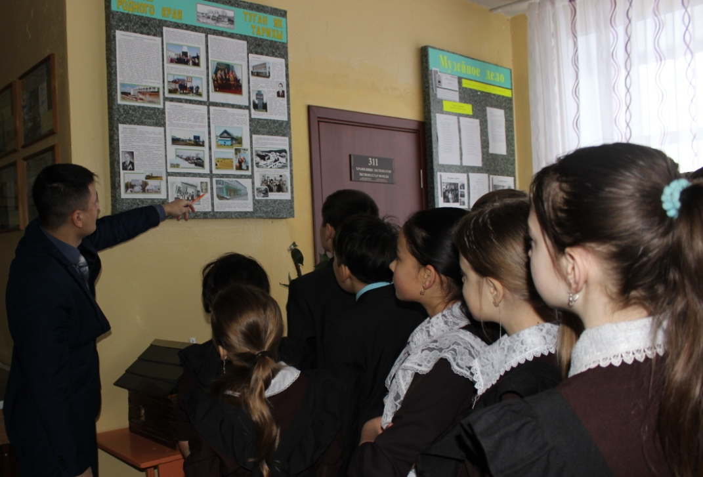
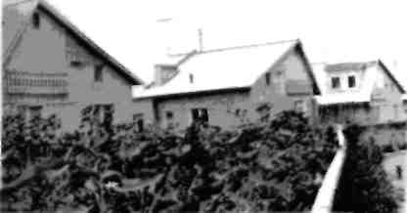
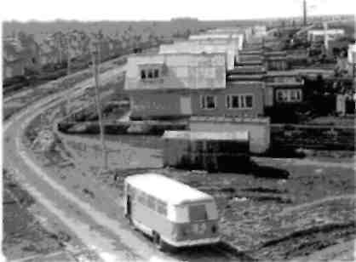
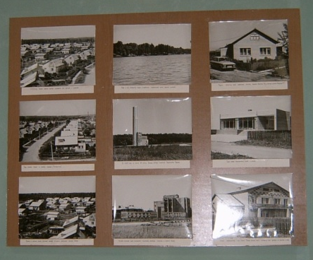
История поселка новый
Экспозиции школьного музея

Slide 14
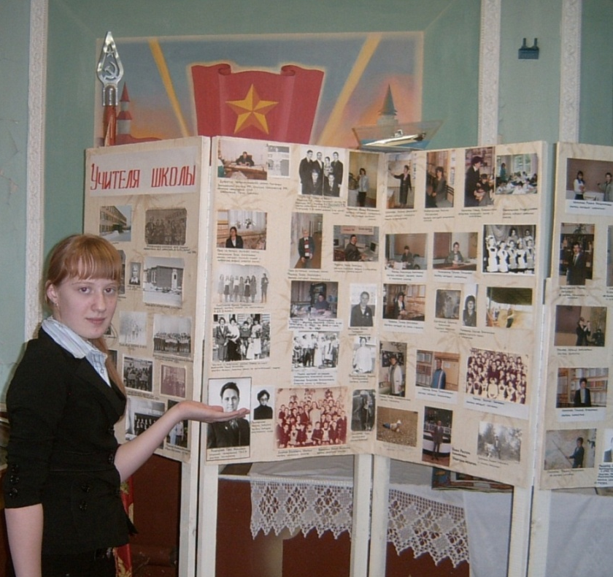
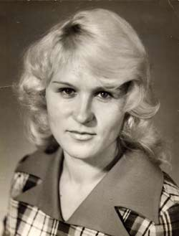
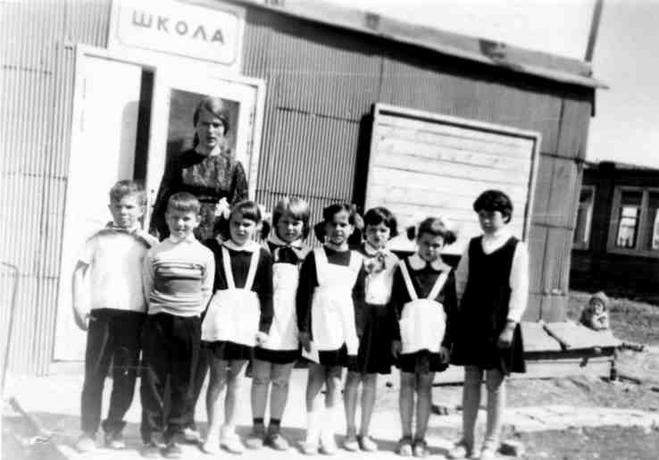
История родной школы
Первая школа поселка Новый
Экспозиции школьного музея
Музей увековечил память об учителях-ветеранах школы, началась активная работа по сбору материала об истории школы.

Slide 15
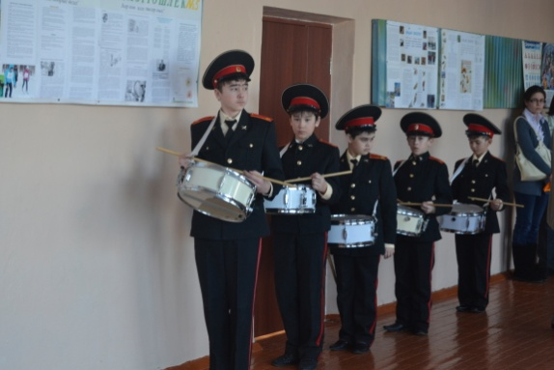
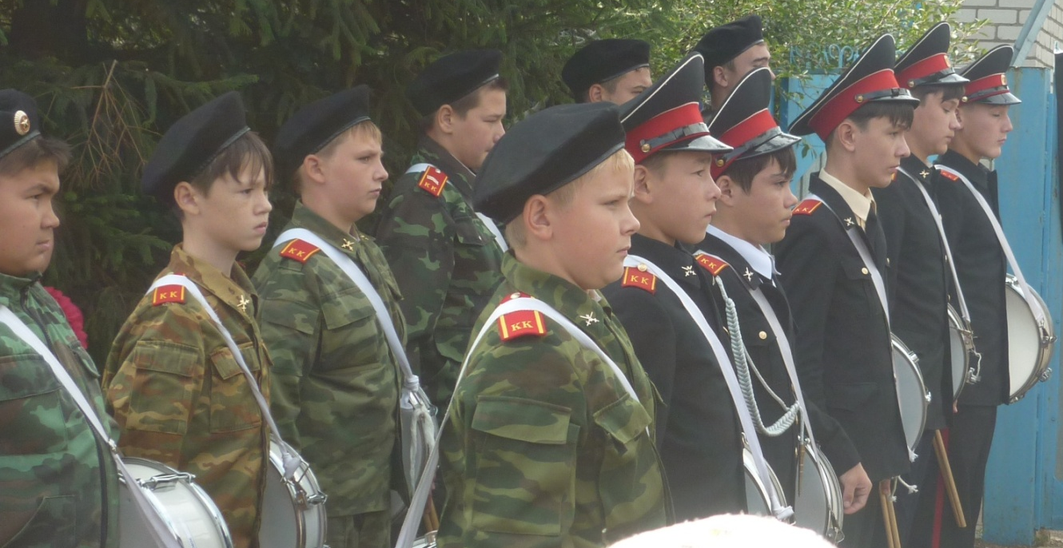
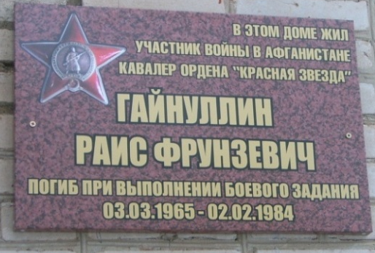
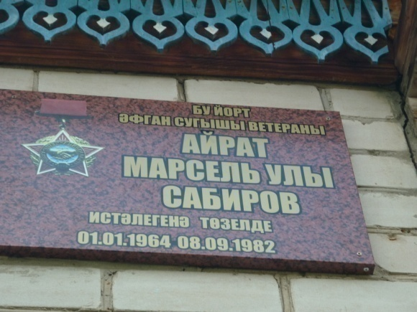
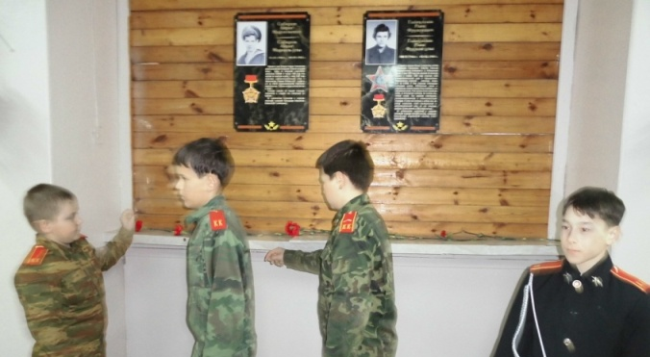
Церемония открытия мемориальной доски
Воины-интернационалисты
Прошло торжественное открытие экспозиции, посвященной воинам – героям, выполнявшим интернациональный долг в Афганистане.

Slide 16
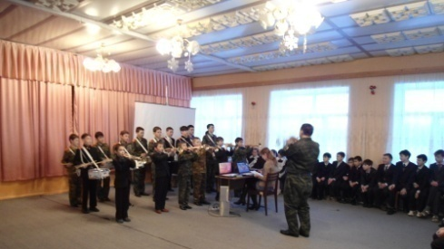
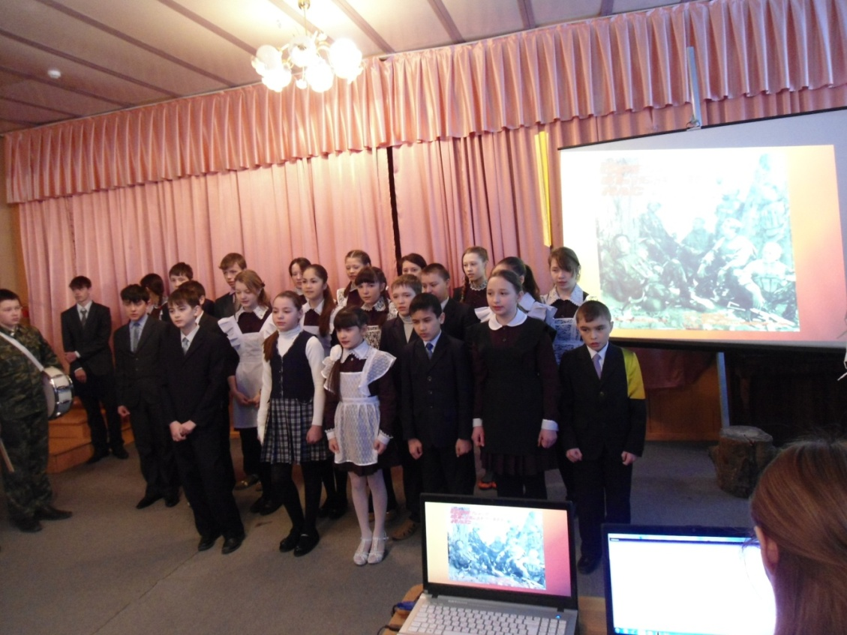
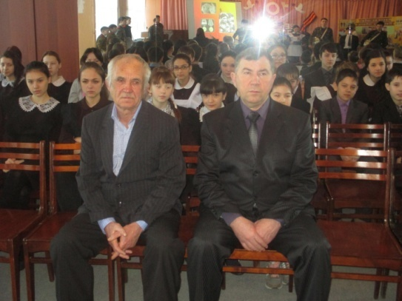
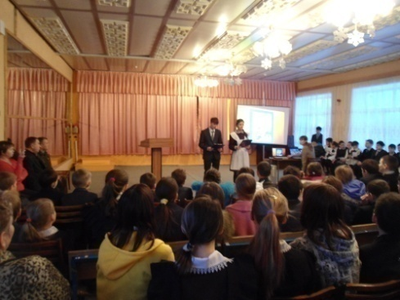
«След Афганской войны»
В день вывода советских войск из Афганистана, ежегодно проводятся митинги Памяти, встречи с ветеранами – афганцами, посещение семей, погибших воинов.
Тематический вечер
Просмотр документальных фильмов о
воинах - афганцах

Slide 17
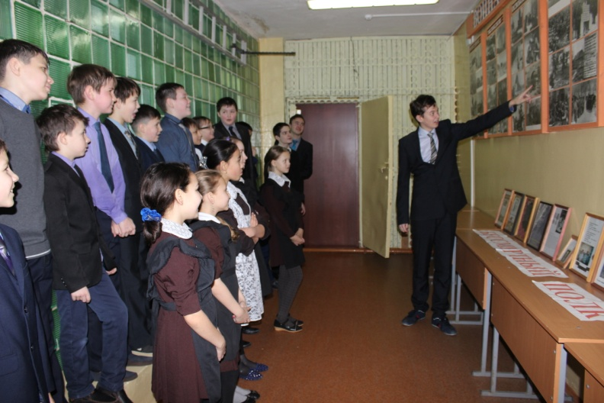
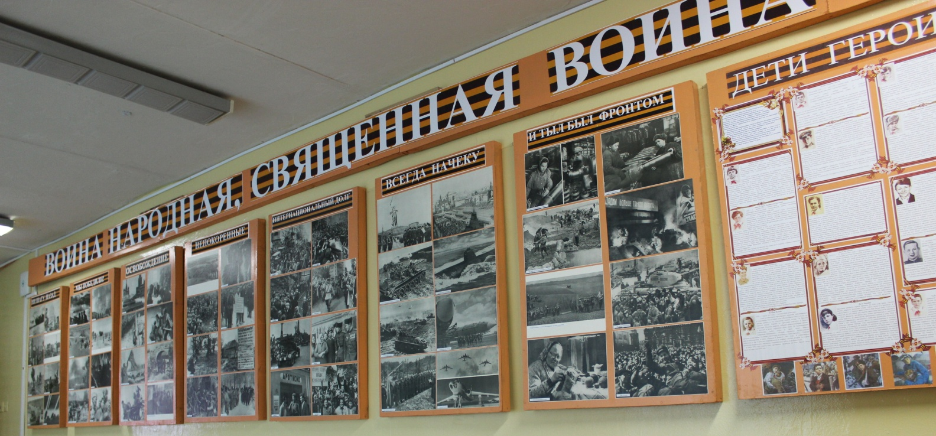
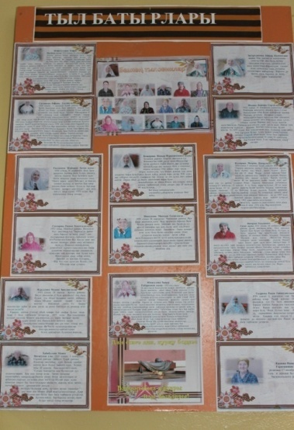
Стенд «Великая Отечественная Война»
Юные краеведы собрали интересные материалы о Великой Отечественной Войне и оформили новую экспозицию
…
Экспозиции школьного музея

Slide 18
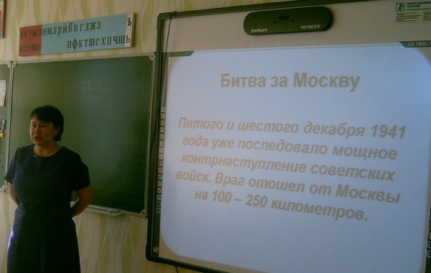
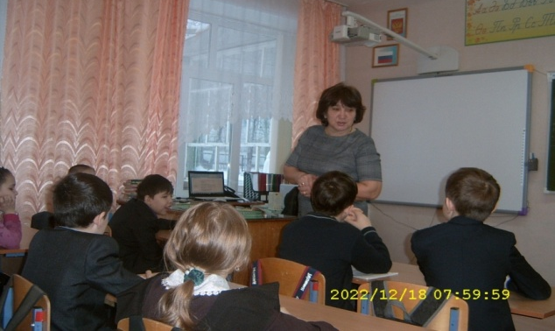
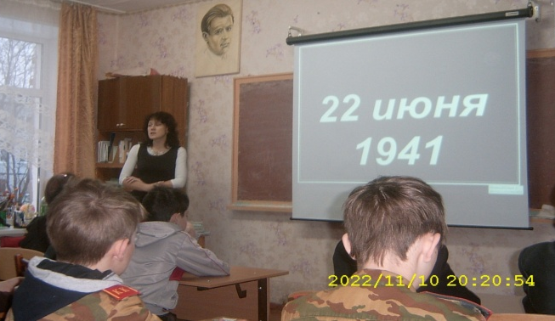
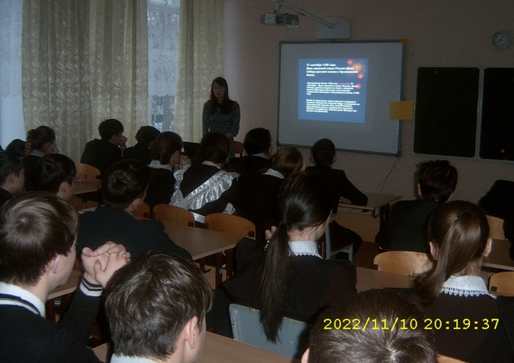
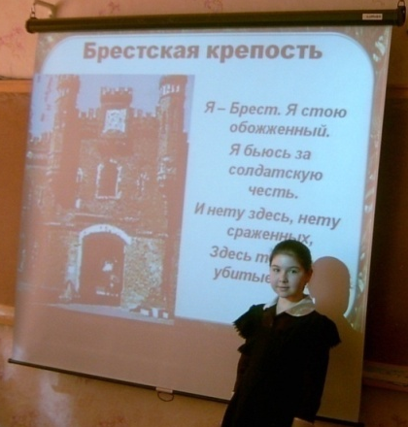

Уроки мужества
«Этих дней не смолкнет слава…»
Классные часы
Большую помощь в подготовке мероприятий по военно-патриотическому воспитанию оказывают классные руководители. Различные по форме и содержанию конкурсы очень нравятся ребятам, поэтому они с интересом участвуют.

Slide 19






Защита проектов
«Никто не забыт,
ничто не забыто»
Презентация новых экспозиций, посвященных
Великой ПОБЕДЕ

Slide 20




БЕССМЕРТНЫЙ ПОЛК
САЛЮТ ПОБЕДА!
Бессмертный полк опять в строю
Участвует в торжественном параде
Портреты победителей несут
Бессмертие представлено к награде.
Память о ветеранах, ушедших от нас не должна, предаваться забвенью и бессмертный полк поселка Новый, яркое тому подтвержденье! В центре нашего поселка, как символ нетленности памяти людской, парадными колоннами идут вечно живые участники войны.

Slide 21




Митинг, посвященный
Дню Победы
ВЕЛИКАЯ ПОБЕДА
Массовая военно-патриотическая работа : культурно-исторические и военно-исторические, военно-технические и военно-спортивные игры; различные кружки, спортивные секции; месячники и дни патриотической работы, вахты памяти, поисковая деятельность, походы, шефство над ветеранами.

Slide 22

Идут кадеты, строевой чеканя шаг

